Slide 1
Краевое государственное бюджетное учреждение «Организация, осуществляющая обучение, для детей-сирот и детей, оставшихся без попечения родителей
«Детский дом №32»
Проект
«К новой семье»
2018 - 2019 год

Slide 2
Цель проекта
Устройство детей подросткового возраста и детей с ОВЗ в семьи граждан.

Slide 3
Задачи проекта
Информировать граждан о существующих формах семейного устройства и государственной поддержке семей, взявших на воспитание детей-сирот и детей, оставшихся без попечения родителей.
Заинтересовать общество в судьбах детей-сирот и детей, оставшихся без попечения родителей, повышение общественного статуса замещающих семей.
Консультировать граждан, обратившихся в службу сопровождения по принятию ребенка в семью.
Работа по поиску родственников и установлению с ними социальных связей для возврата детей-сирот и детей, оставшихся без попечения родителей в родные семьи.
Включение всего педагогического коллектива в деятельность по устройству детей-сирот и детей, оставшихся без попечения родителей.

Slide 4
Целевая группа
Дети-сироты и дети, оставшиеся без попечения родителей.
Граждане, изъявившие принять на воспитание в семью детей-сирот и детей, оставшихся без попечения родителей.
Кровные родственники детей-сирот и детей, оставшихся без попечения родителей.
Специалисты детского дома.

Slide 5
Сроки реализации проекта
С 1 апреля 2018 г. по 1 апреля 2019 г.

Slide 6
Ожидаемые результаты
Из 30 детей подросткового возраста и детей с ОВЗ на семейные формы устройства в 2018 году в семьи будет передано 10 детей, из них 4 детей - под опеку (попечительство), 6 детей - в гостевую семью.
80 % граждан будут проинформированы о существующих формах семейного устройства и государственной поддержки семей, взявших на воспитание детей.
Сформировано положительное общественное мнение в отношении замещающей семейной заботы.
Выявлено 70% неизвестных родственников и установлены с ними социальные связи для возврата детей в родные семьи.
100 % педагогический коллектив работает по направлению устройства детей-сирот и детей, оставшихся без попечения родителей.

Slide 7
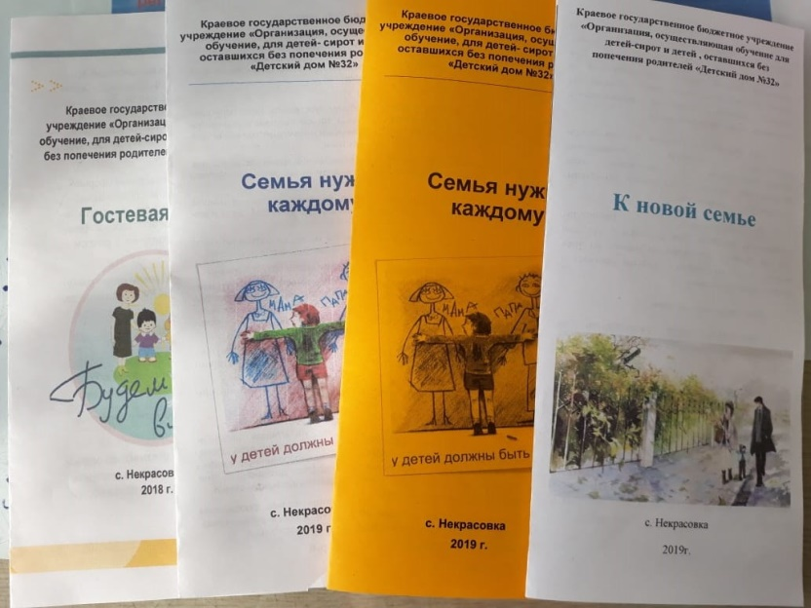
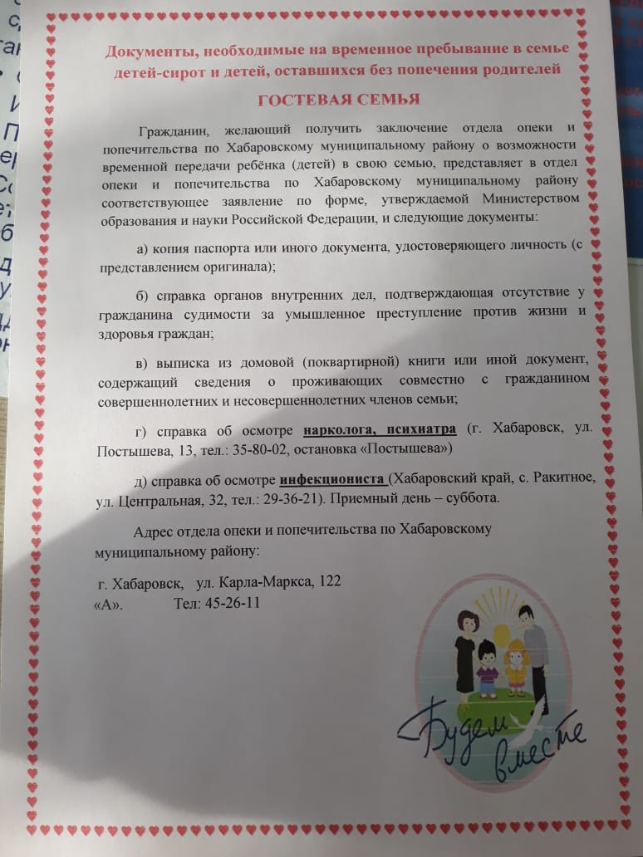
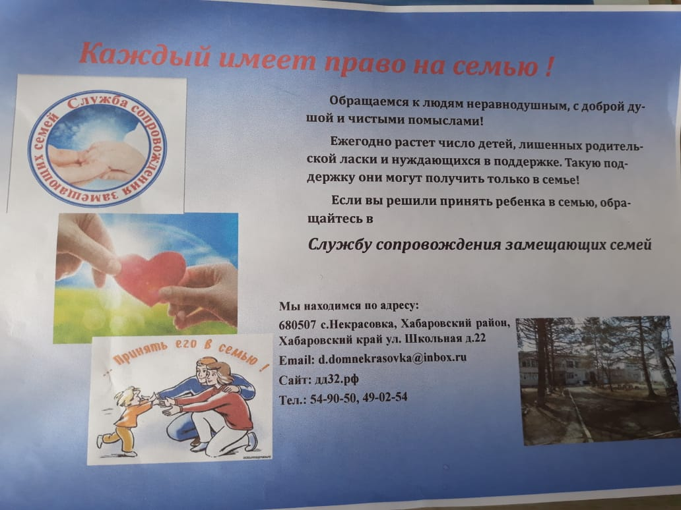
Выпуск буклетов и листовок

Slide 8
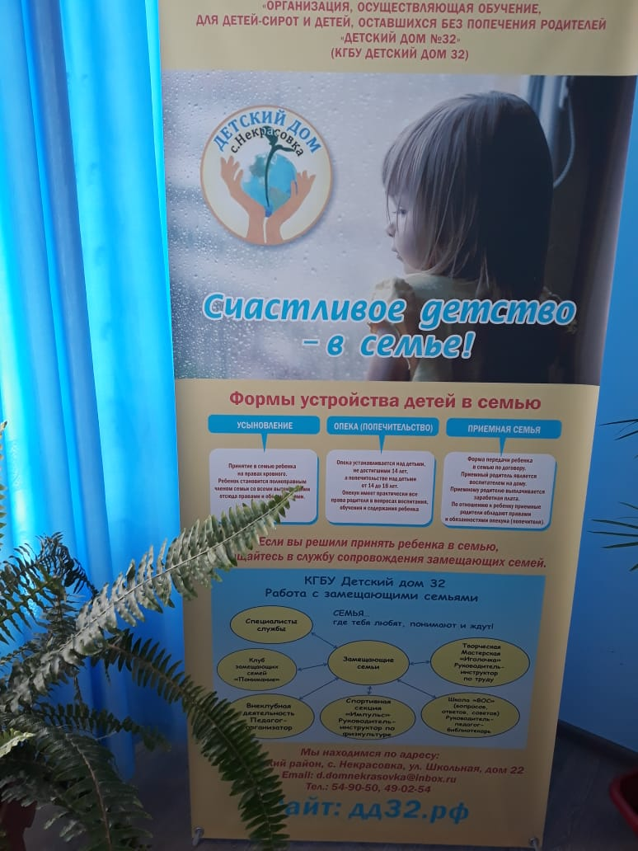
X-стойка «Счастливое детство – в семье!»

Slide 9
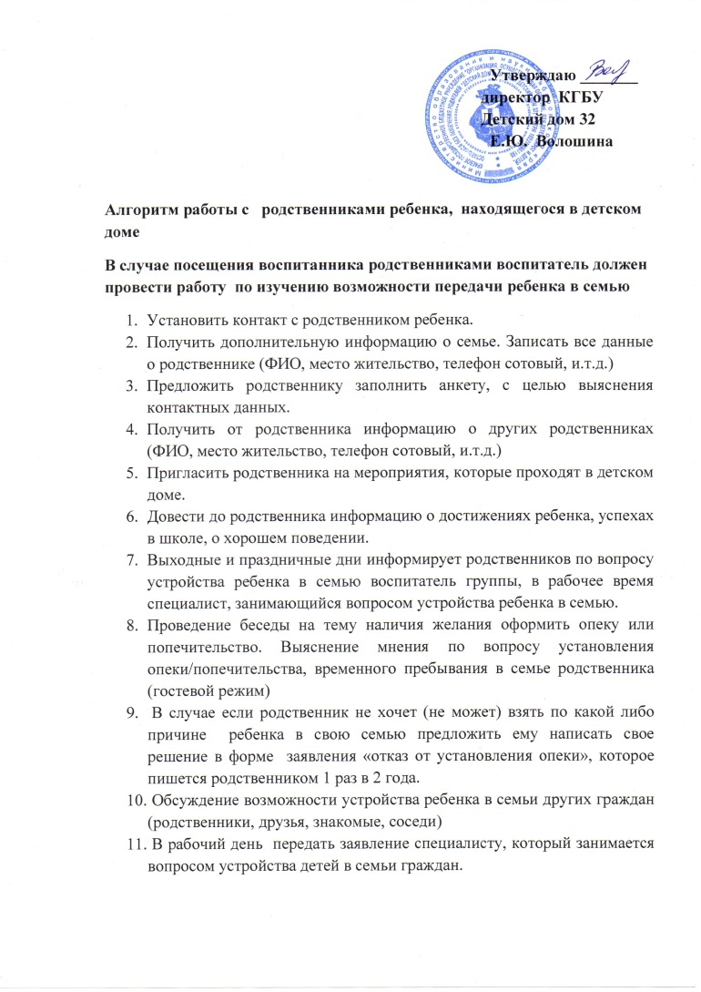

Алгоритм работы с родственниками ребенка, находящегося в детском доме

Slide 10
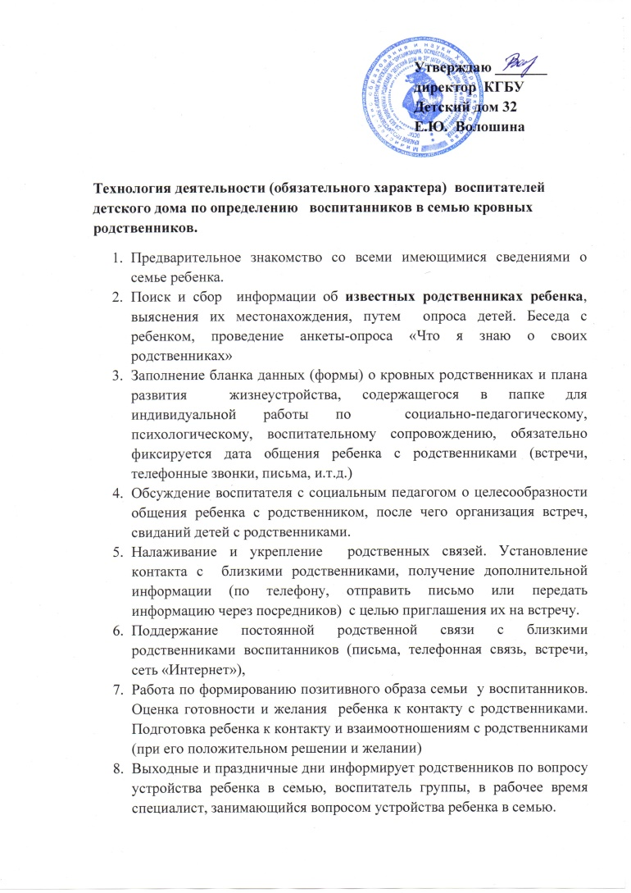
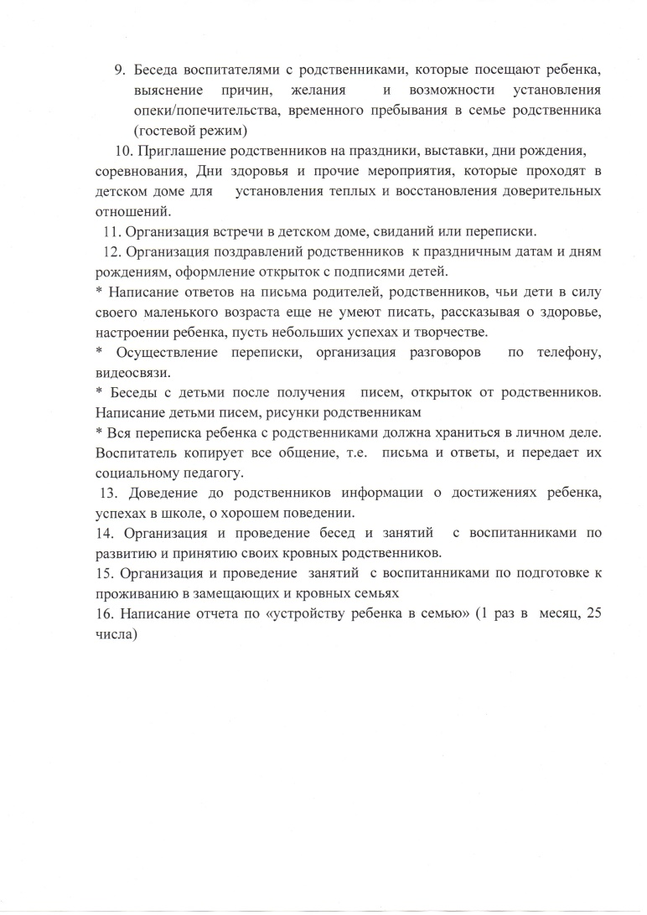
Технология деятельности (обязательного характера) воспитателей детского дома по определению воспитанников в семью кровных родственников

Slide 11
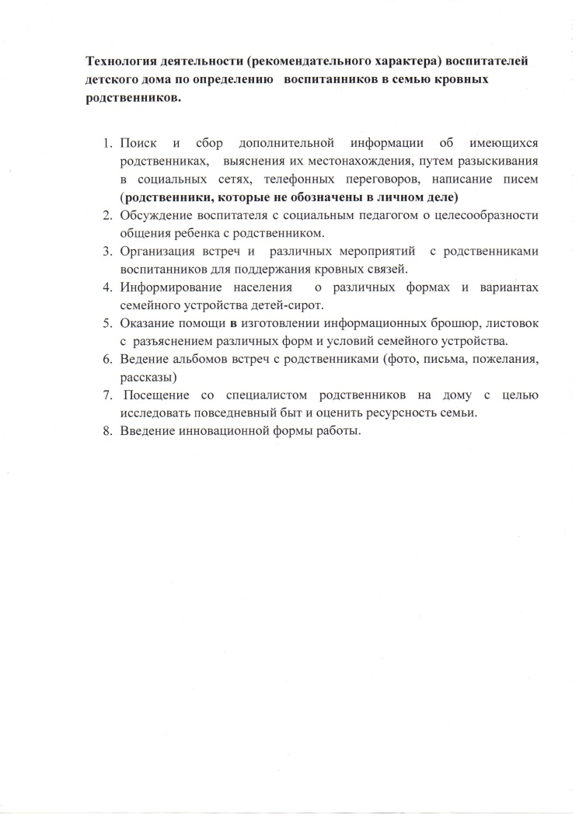
Технология деятельности (рекомендательного характера) воспитателей детского дома по определению воспитанников в семью кровных родственников

Slide 12
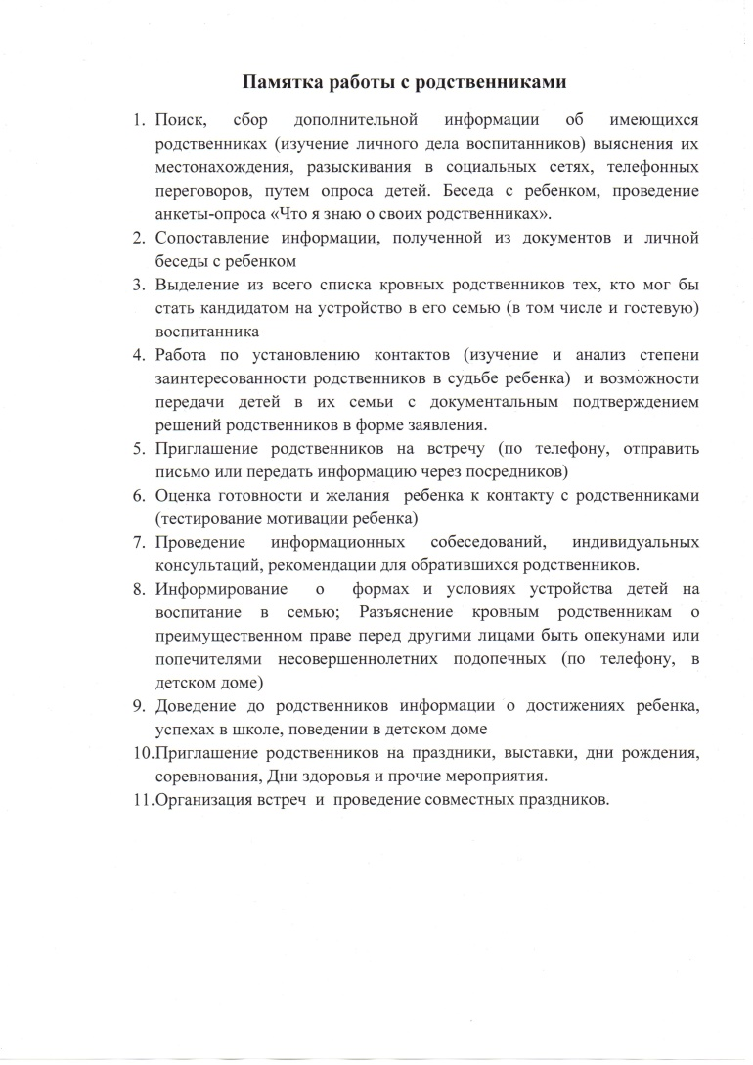
Памятка работы с родственниками

Slide 13
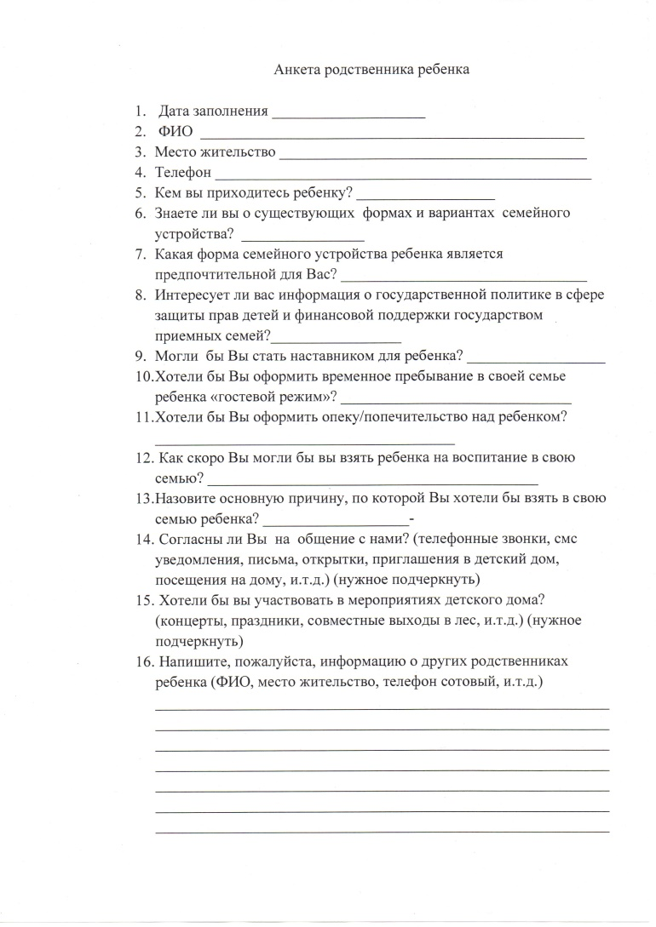

Анкета родственника ребенка

Slide 14
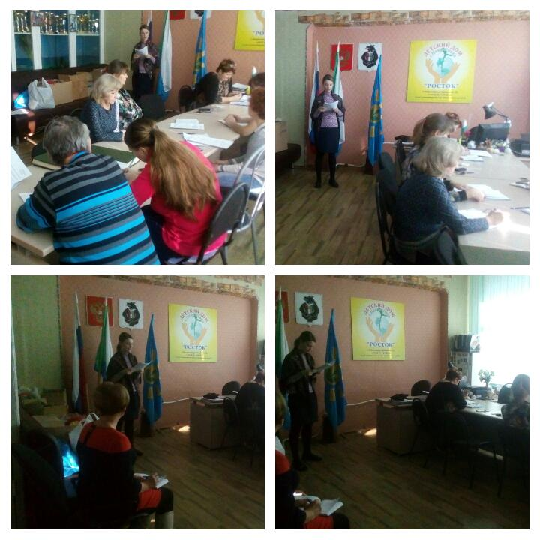
Проведение педагогического совещания по теме: «Семейные формы и условия устройства детей-сирот в семьи граждан»

Slide 15
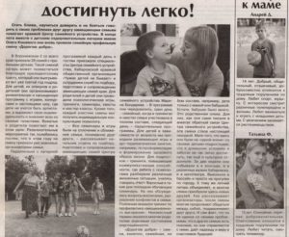
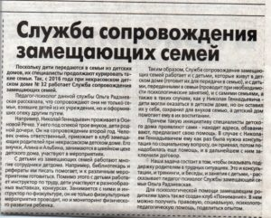
Информирование населения о возможностях создания и сопровождения замещающих семей

Slide 16
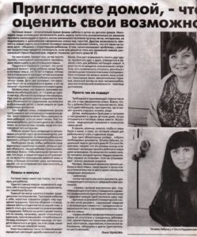
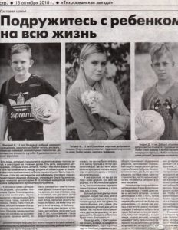
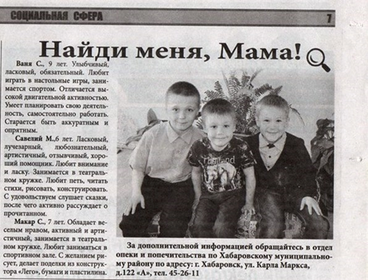
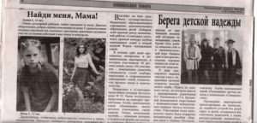

Slide 17

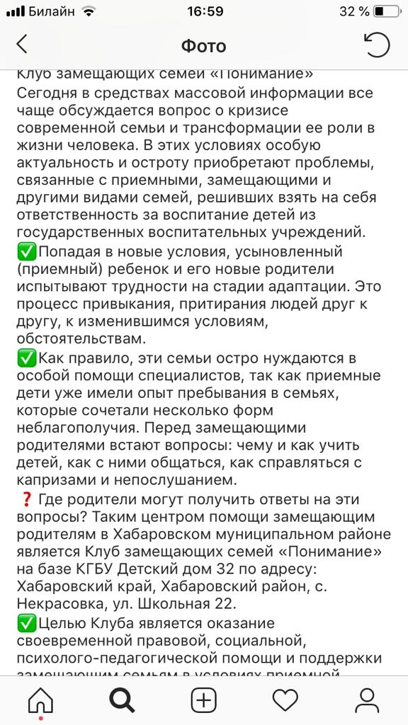

Slide 18
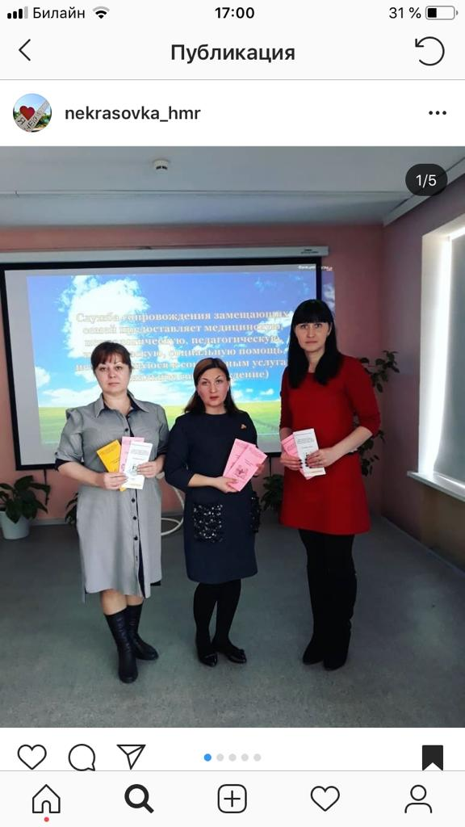

Slide 19
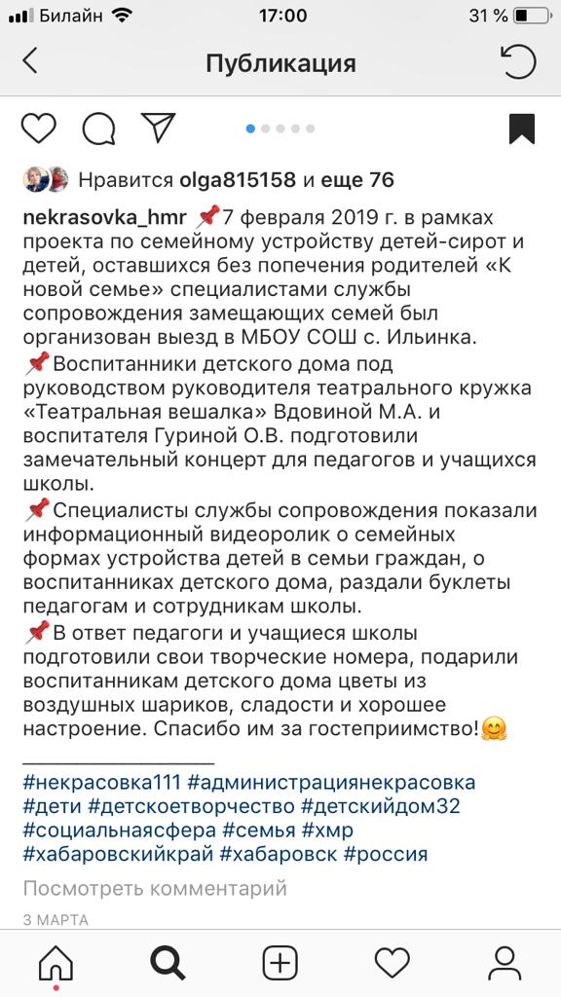
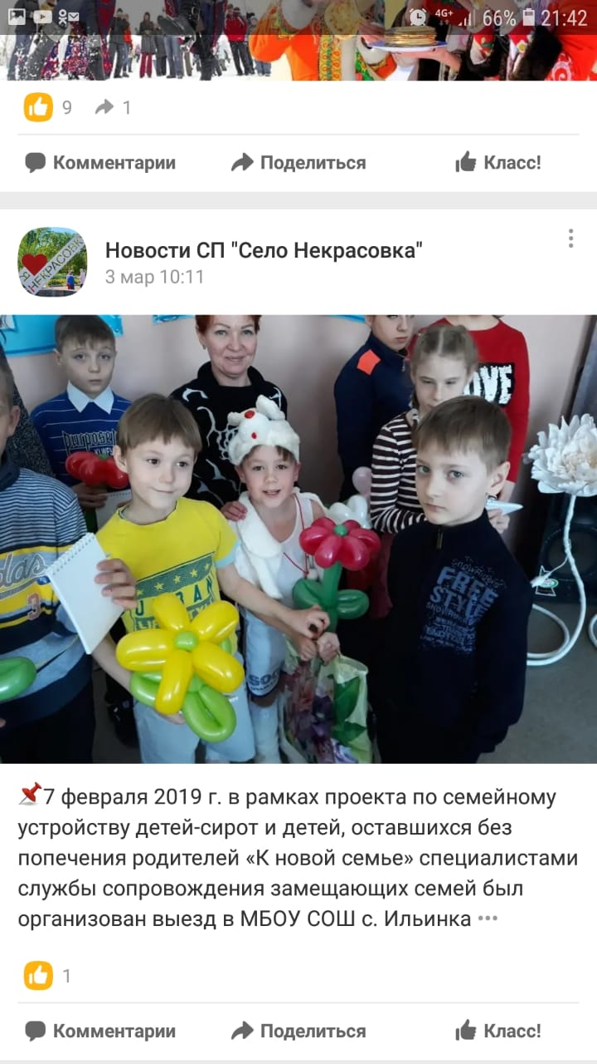

Slide 20
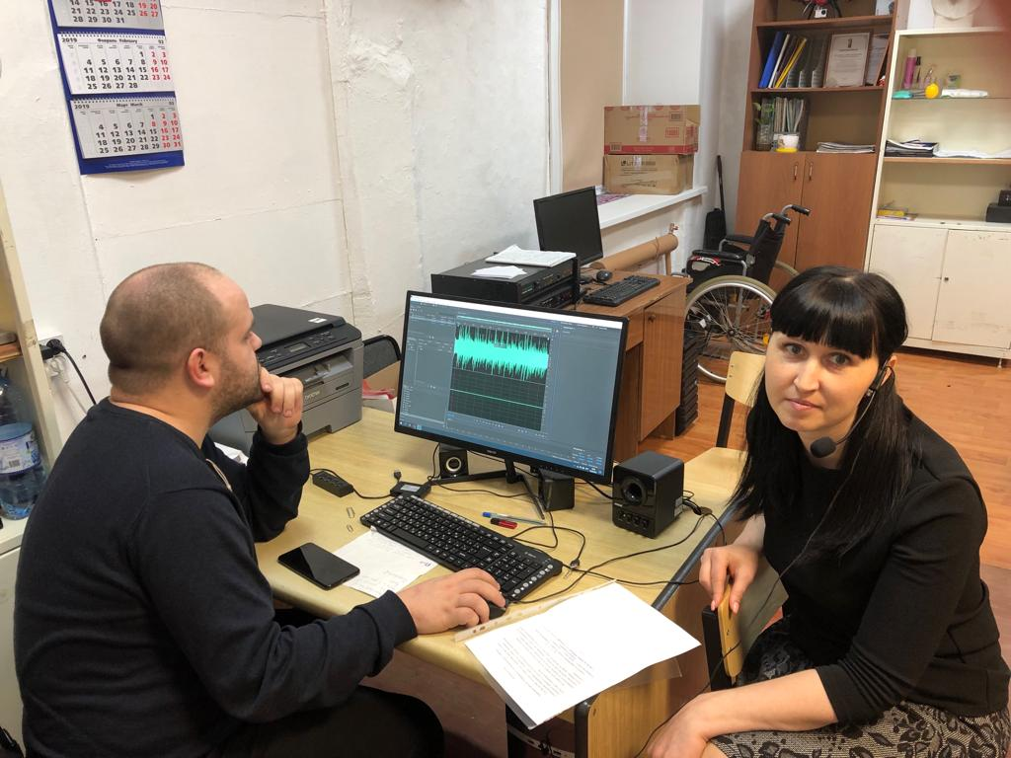

Slide 21
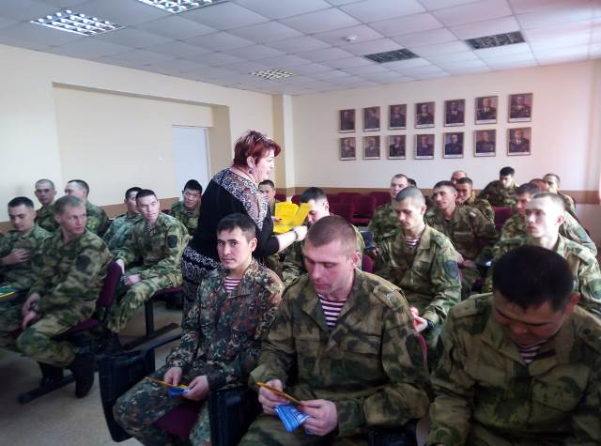
Информирование военнослужащих по контракту воинской части № 6767 о семейных формах устройства детей-сирот и детей, оставшихся без попечения родителей.

Slide 22
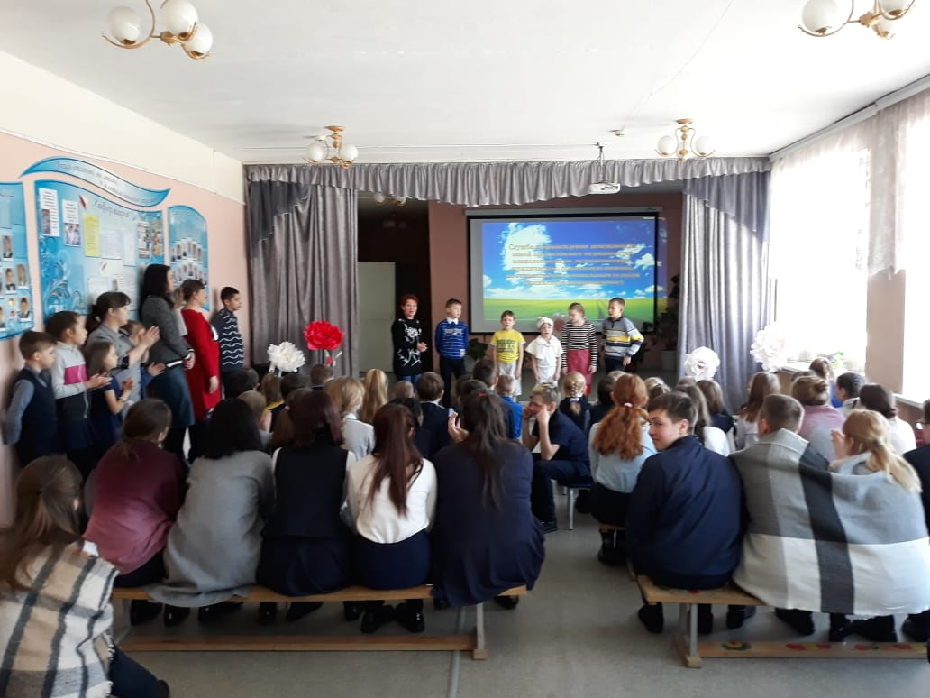
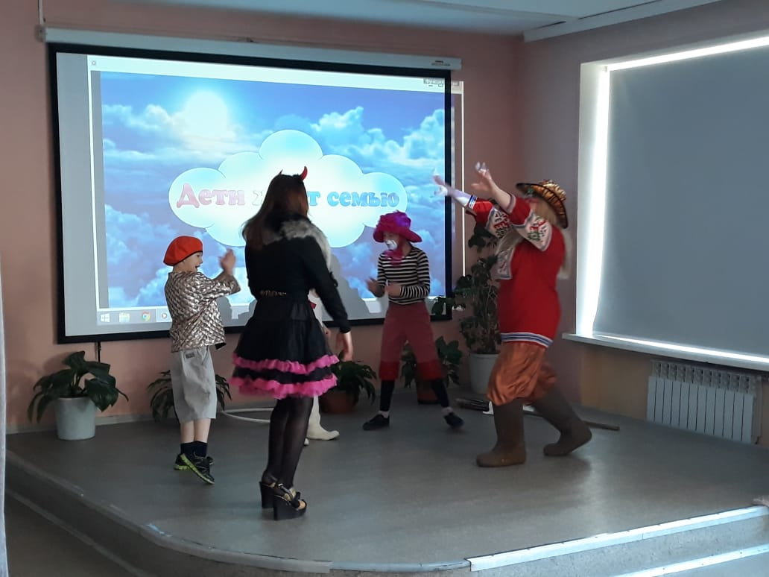
Информирование населения с. Ильинка о существующих семейных формах устройства детей-сирот и детей, оставшихся без попечения родителей

Slide 23
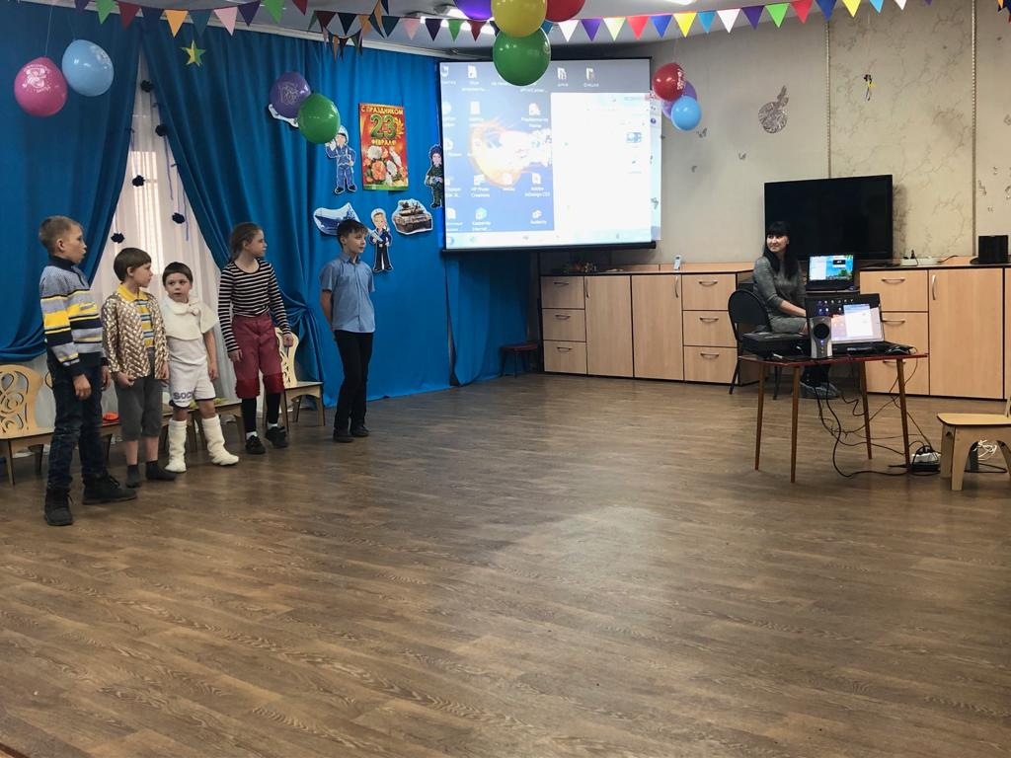
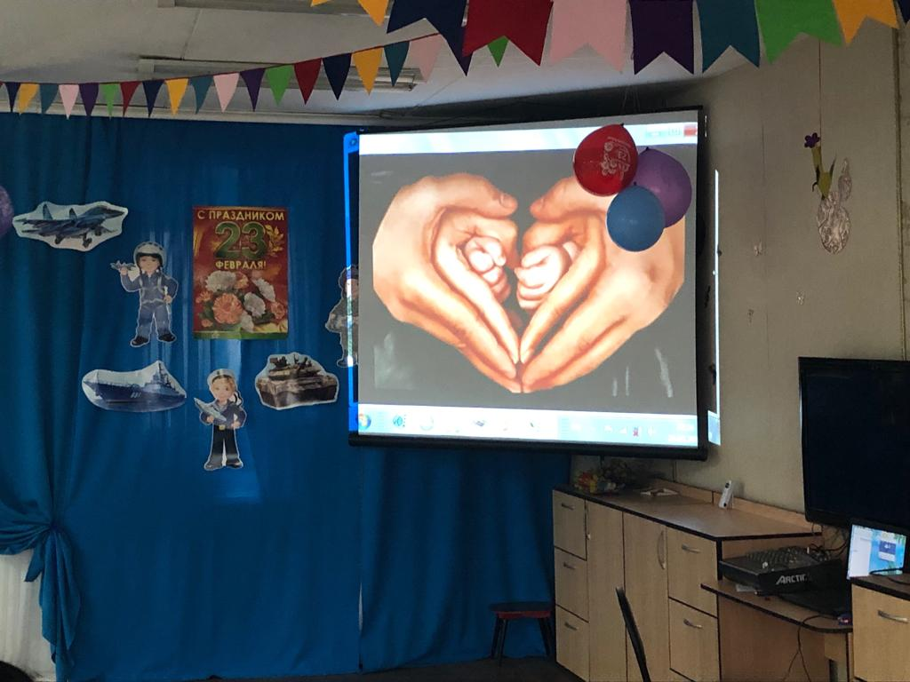
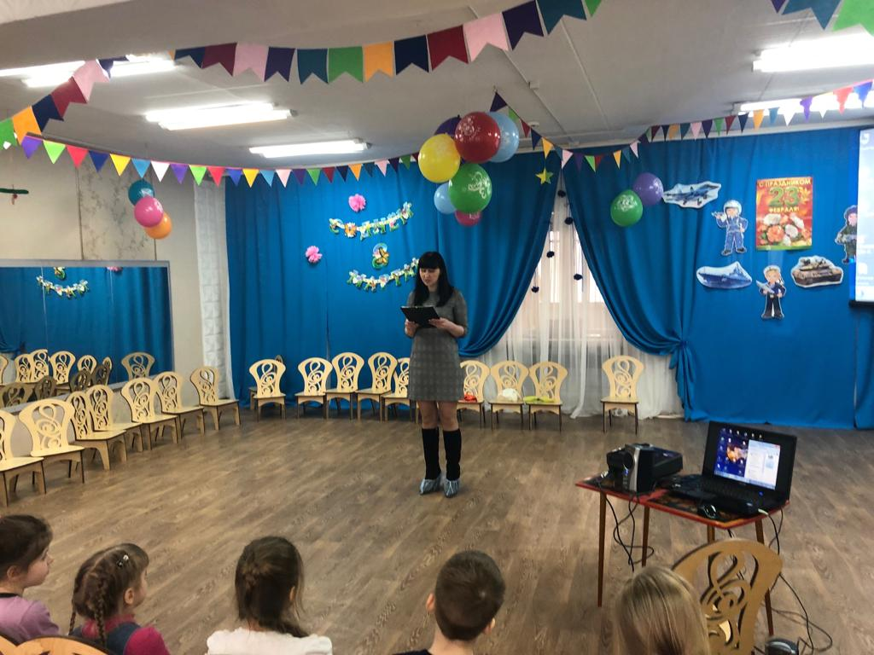
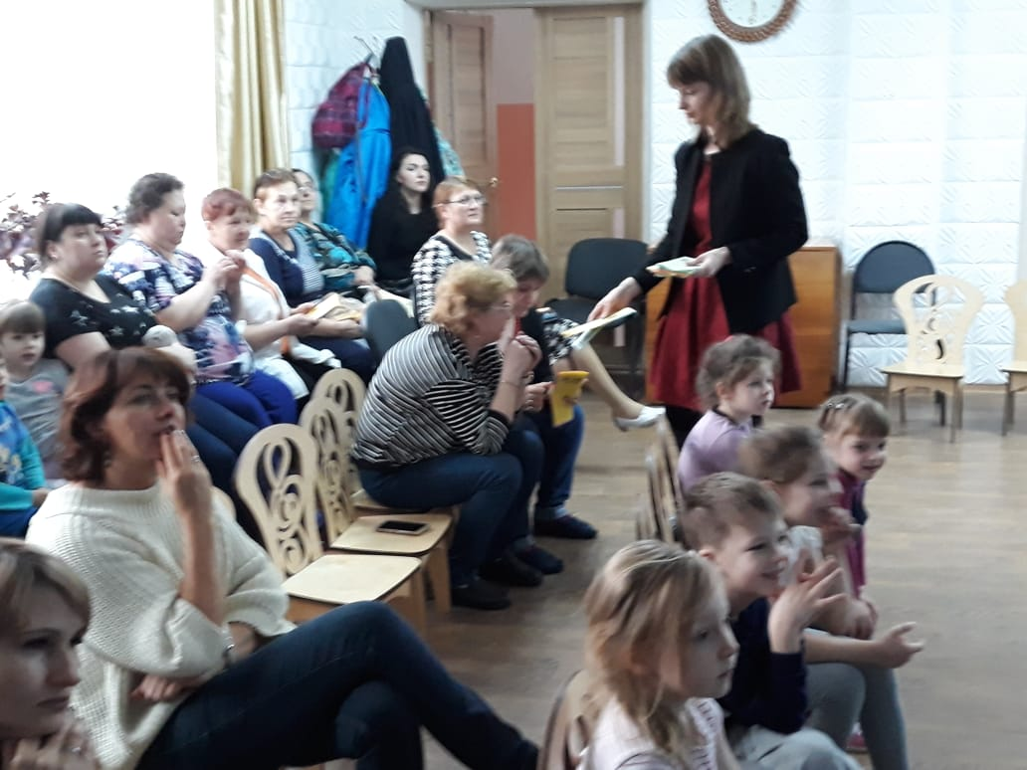
Информирование населения с. Дружба о существующих формах семейного устройства детей-сирот и детей, оставшихся без попечения родителей

Slide 24
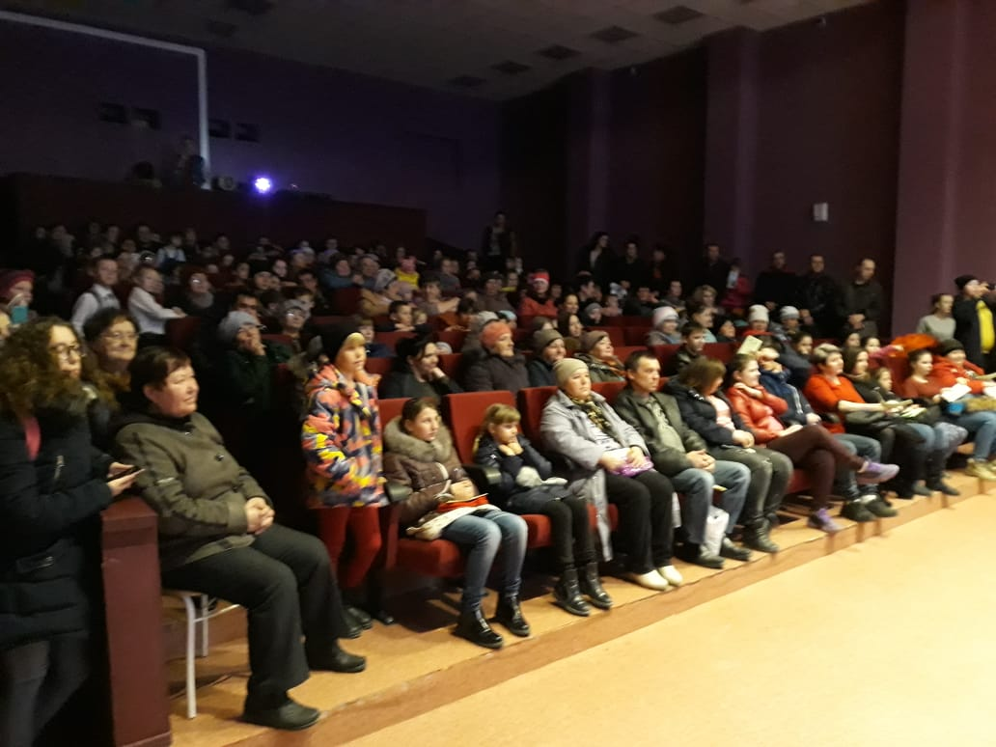
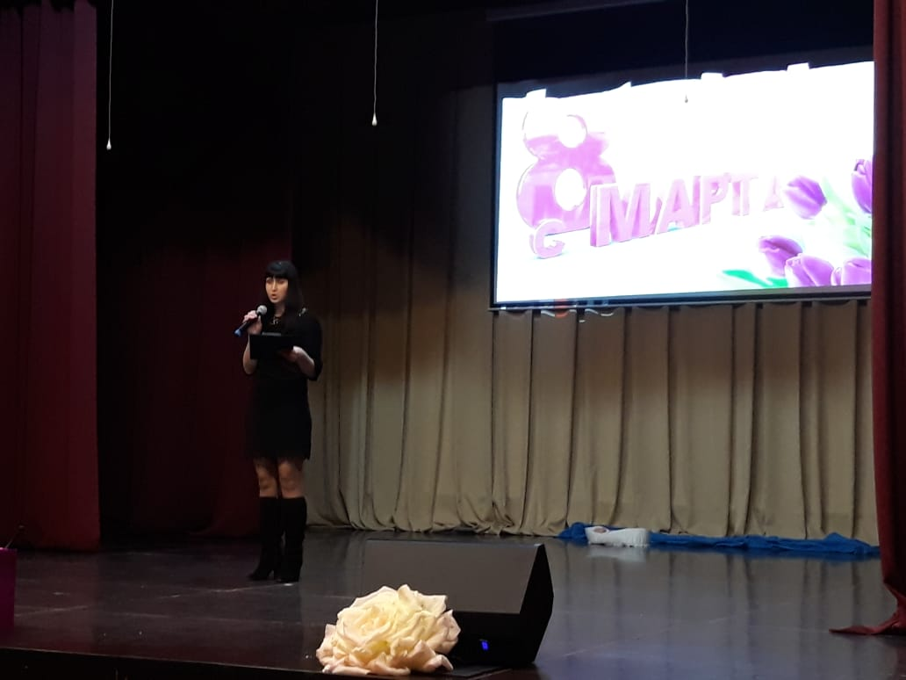
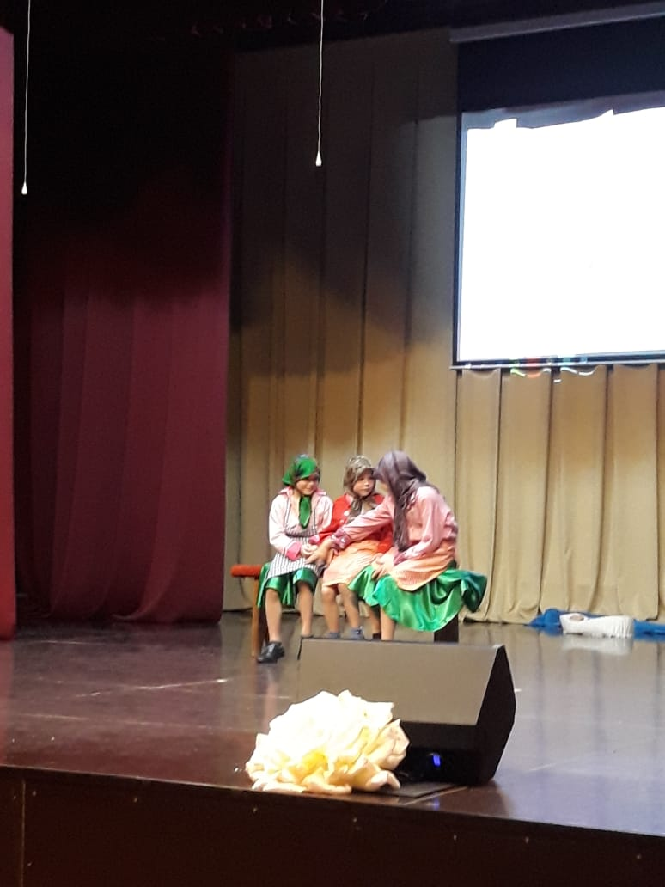
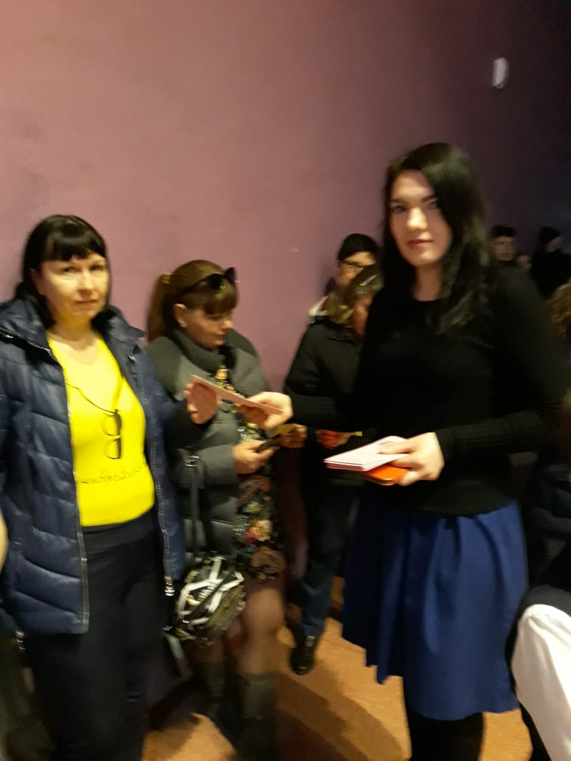

Slide 25
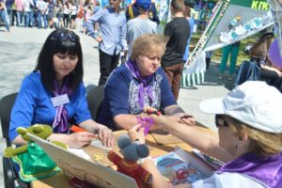
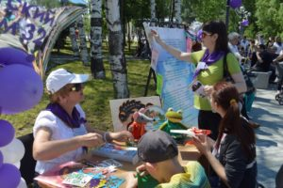
Информирование населения г. Хабаровска о существующих формах семейного устройства детей-сирот и детей, оставшихся без попечения родителей

Slide 26
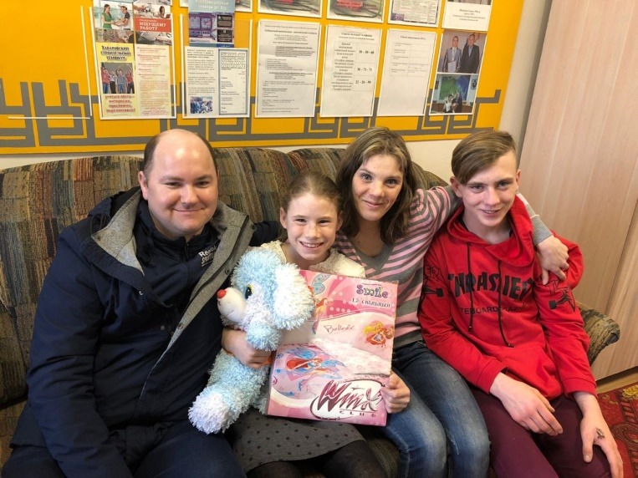
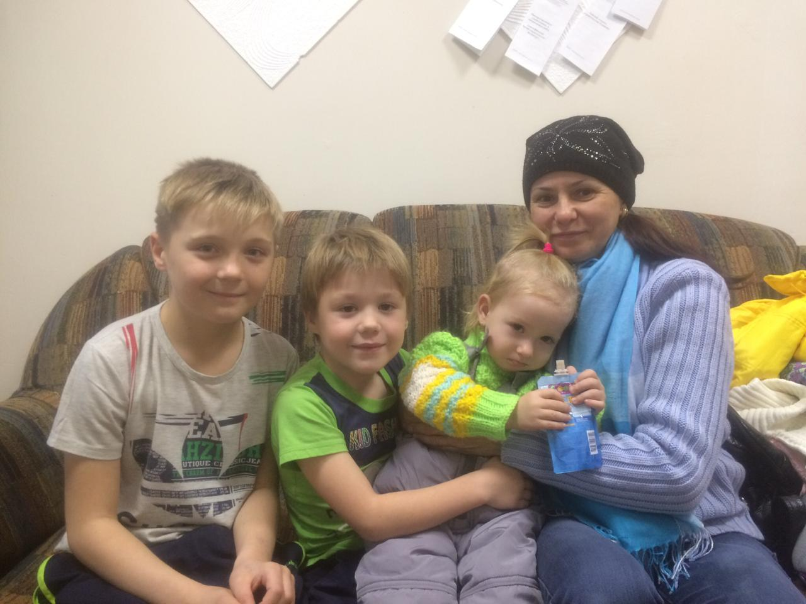
Работа с кровными родственниками

Slide 27
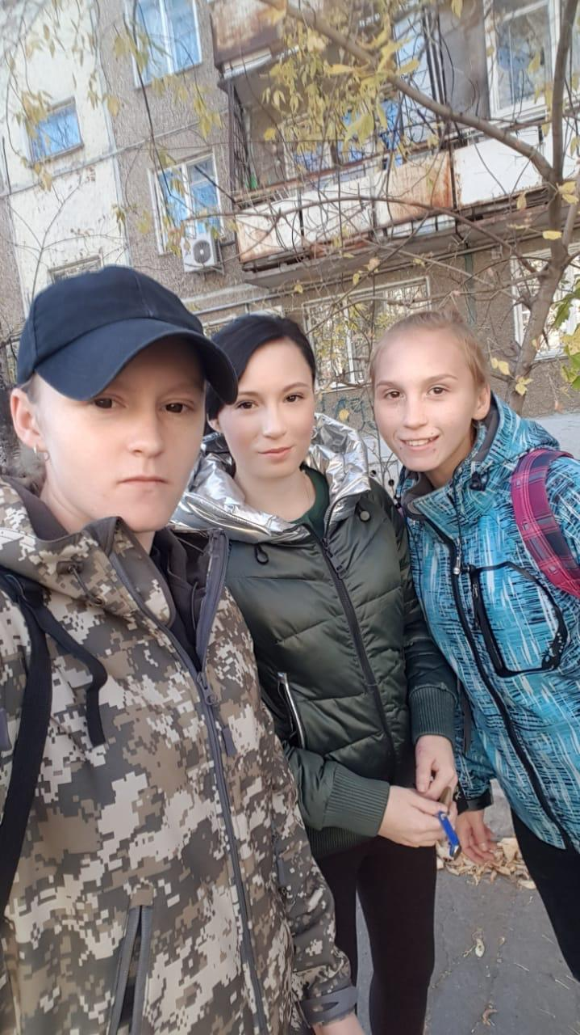
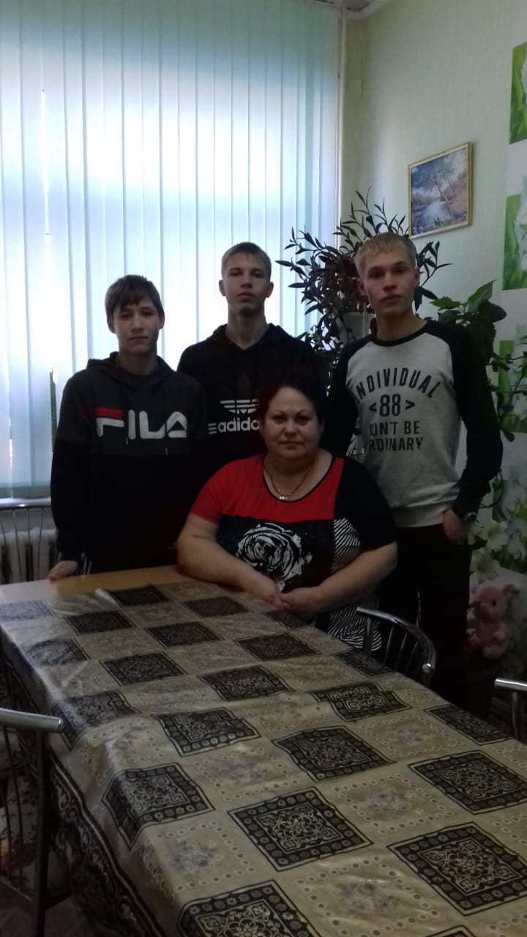

Slide 28
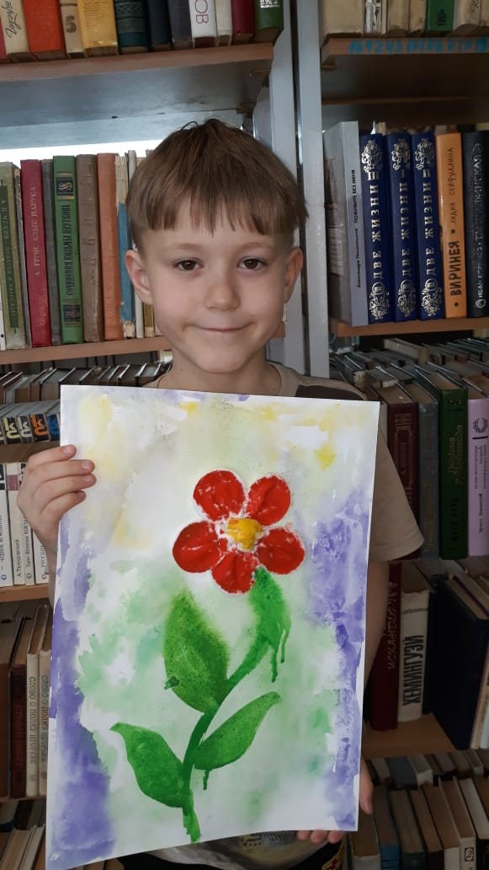
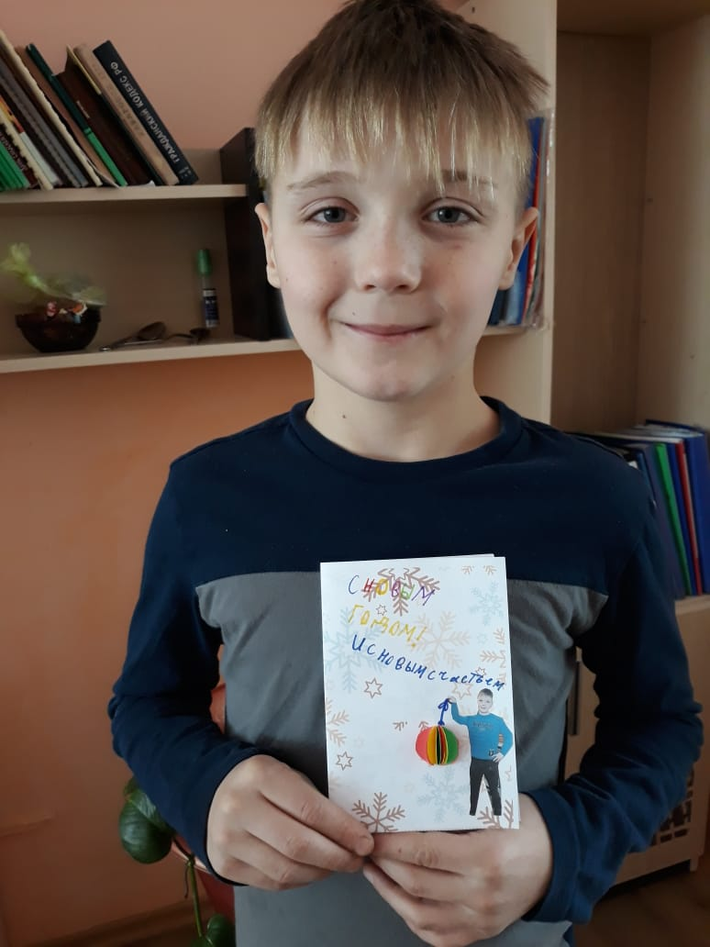
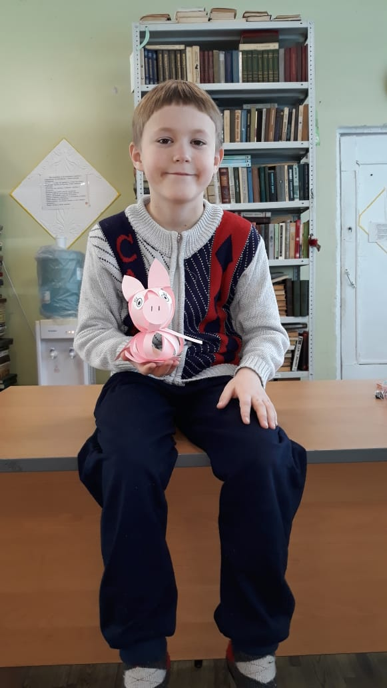
Изготовление поздравительных открыток и поделок для родственников

Slide 29
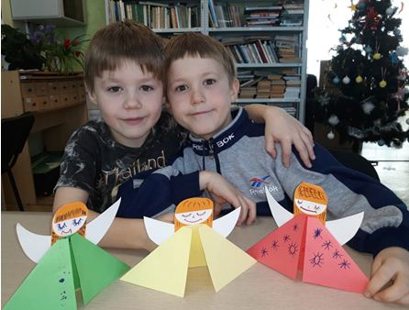
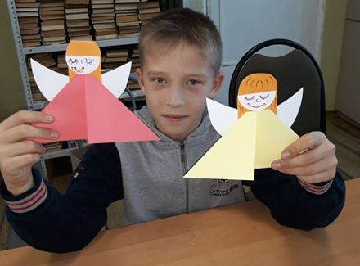

Slide 30
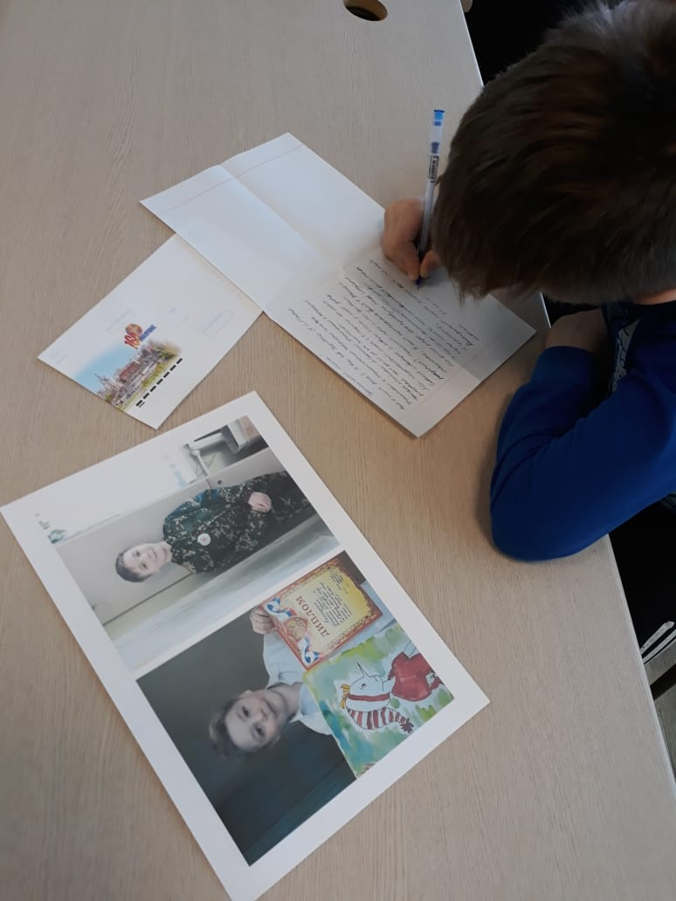
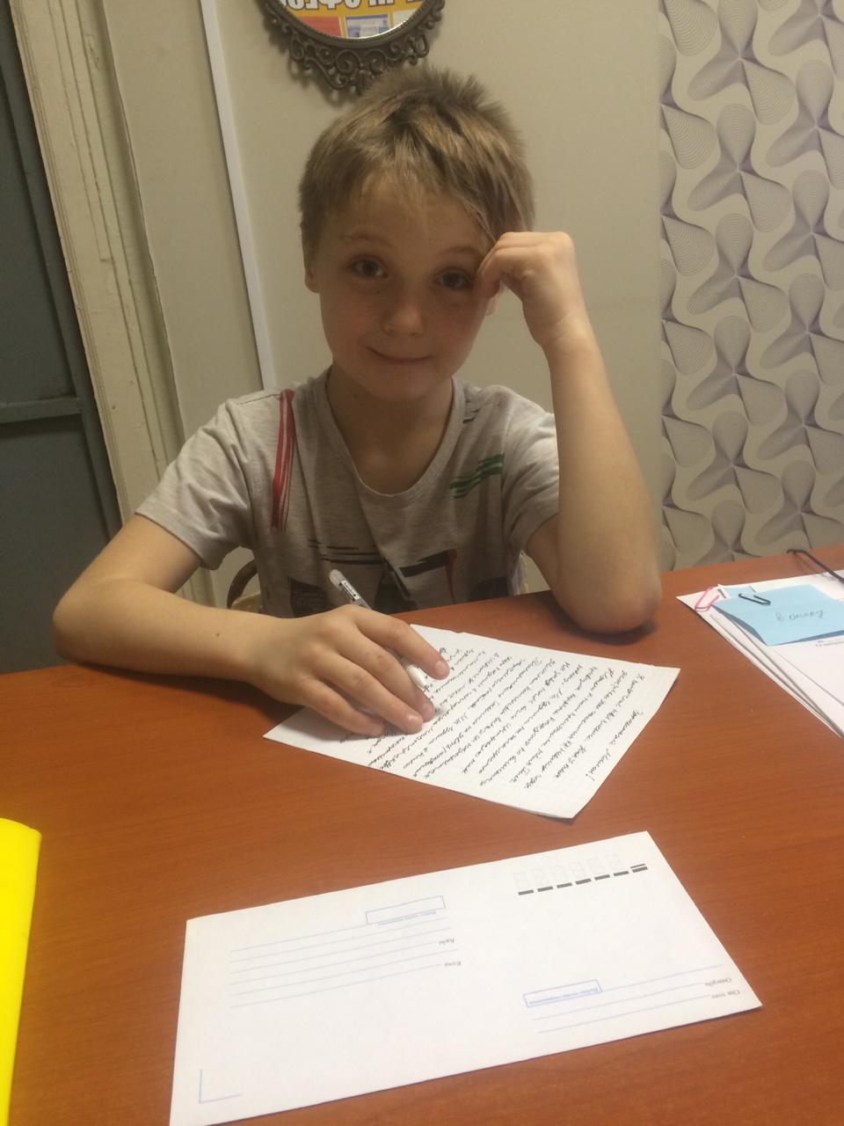
Письма родственникам

Slide 31
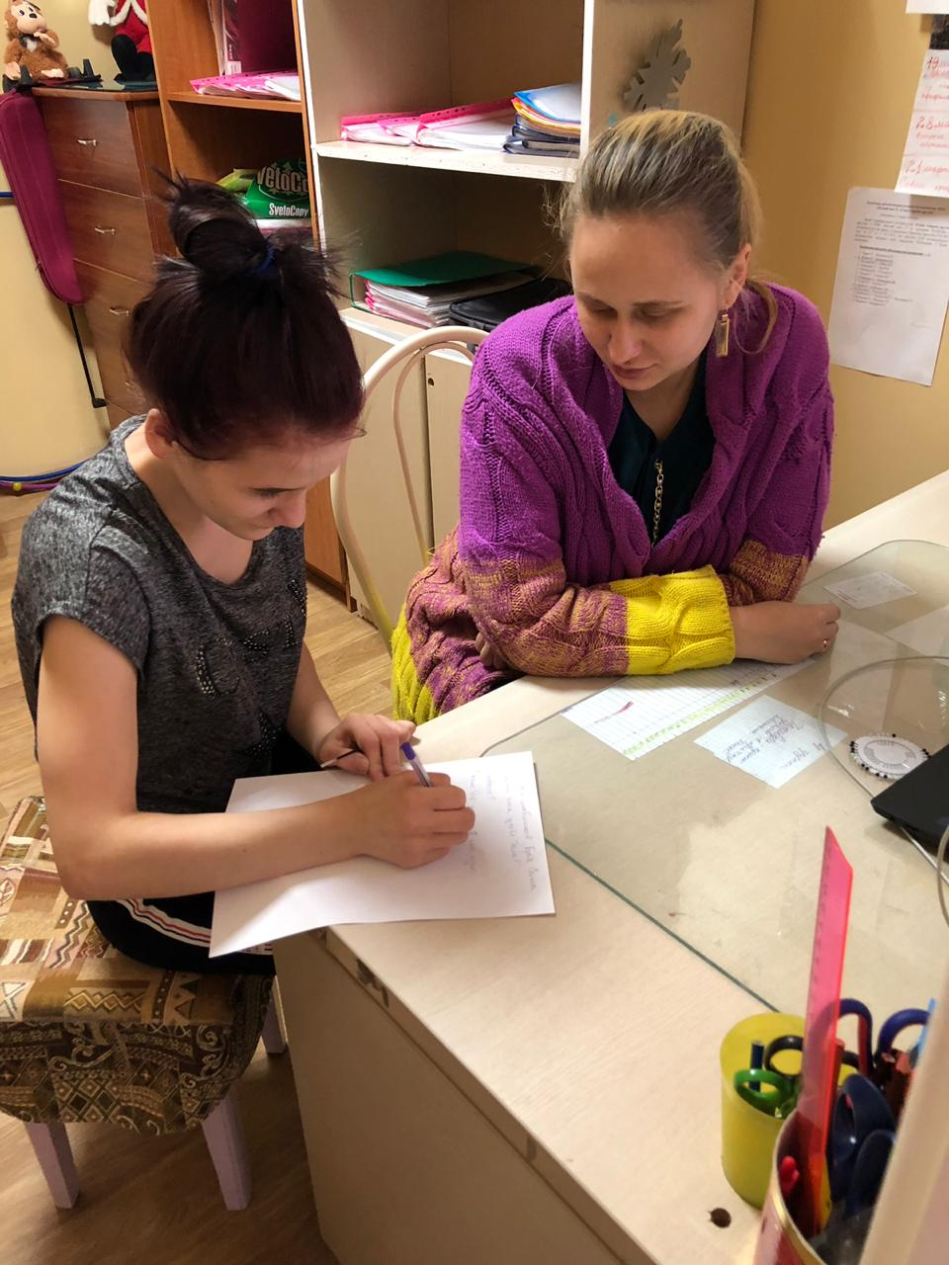
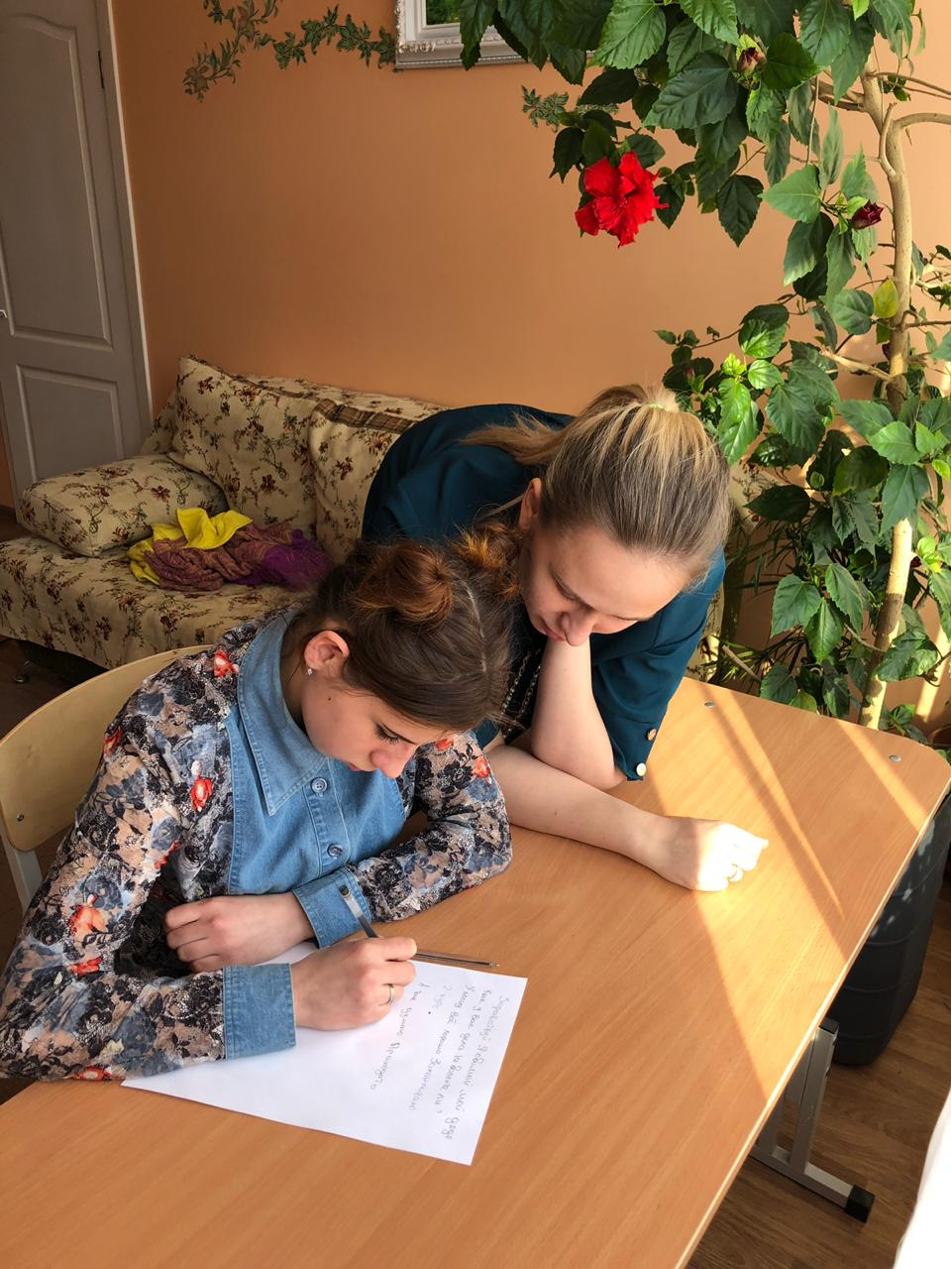

Slide 32
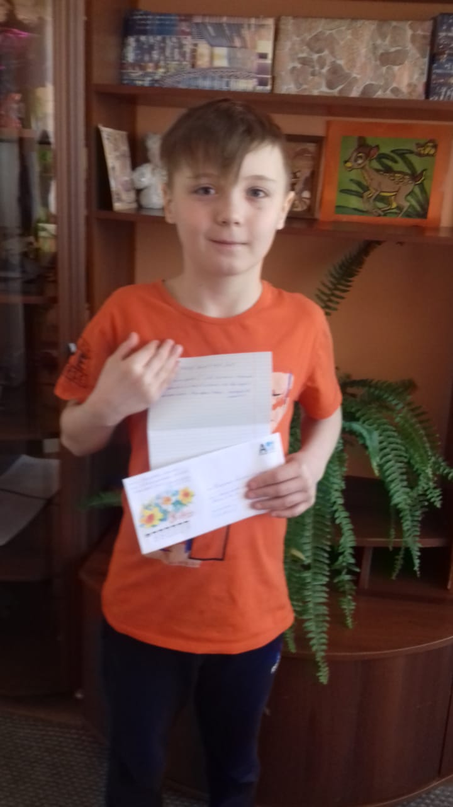
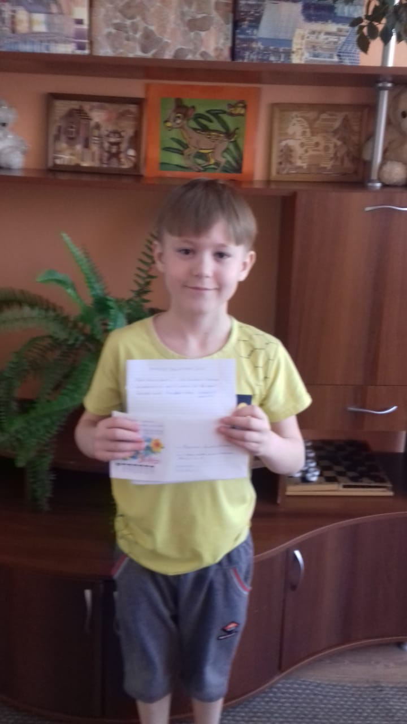



Slide 33
Полученный результат
Из 30 детей подросткового возраста и детей с ОВЗ на семейные формы устройства передано 5 детей, из них 2 детей – под опеку (попечительство), 3 детей – в гостевую семью. 2 детей-возвращены в кровную семью.

Slide 34

Спасибо за внимание !

